Slide 1
O B J E K T

Slide 2
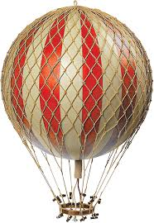
DOPUNE GLAGOLU SU:
OBJEKT I PRILOŽNE OZNAKE

Slide 3
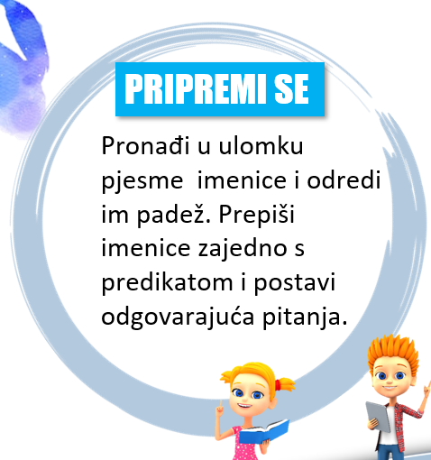
Bodriš
dok vjerujem u modre bajke.
Poučavaš
da cijenim šutnju
i u njoj tražim odgovore.
Kažeš
da svijet gledam vlastitim očima.
Tražiš
da ne dopustim da upravljaju mojom lađom života.
Govoriš
da se ne obazirem na vjetrove što šapuću uvrede
i smišljaju kako da me obore.

Slide 4
Promotri sljedeće rečenice
Na koji „predmet” prelazi radnja predikata?
Djevojčica piše pjesmu.
Poučavaš me da cijenim šutnju.
Kažeš mi da svijet gledam vlastitim očima.
U kojem su padežu navedene imenske riječi?

Slide 5

Zaključimo što je OBJEKT
OBJEKT je PREDMET RADNJE u rečenici. Na njemu se radnja vrši.
Dopuna je glagolu (predikatu).
Objekt može biti samo riječ koja se može mijenjati po padežima. Najčešće se izriče IMENICOM ili ZAMJENICOM.
Dvije su vrste objekta:
A) IZRAVNI OBJEKT
B) NEIZRAVNI OBJEKT

Slide 6
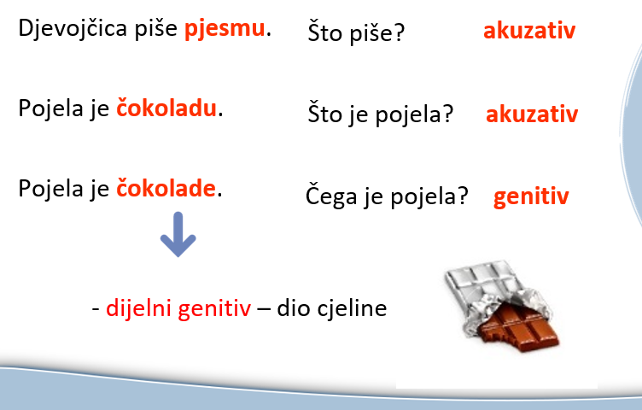
1. IZRAVNI OBJEKT

Slide 7
ZAKLJUČIMO
Kojim padežom je izrečen izravni objekt?
Izravni objekt izrečen je akuzativom bez prijedloga i dijelnim genitivom (koji se može zamijeniti akuzativom).
Koji glagoli po predmetu radnje mu otvaraju mjesto?
Mjesto u rečenici mu otvaraju PRIJELAZNI GLAGOLI.

Slide 8
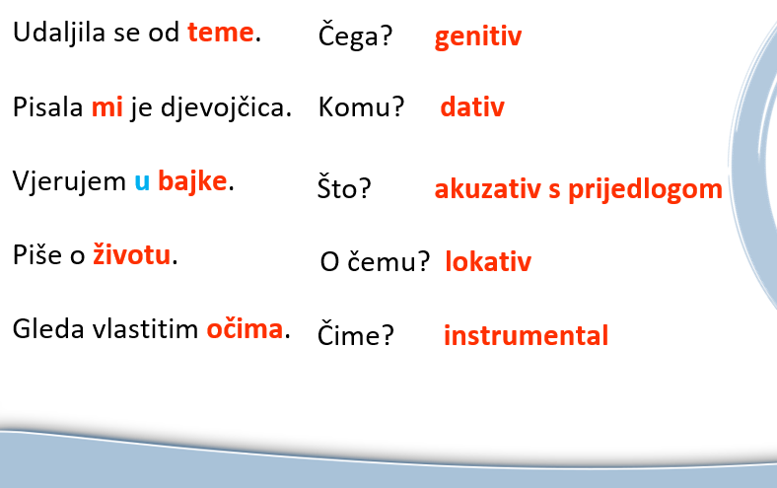
2. NEIZRAVNI OBJEKT

Slide 9
ZAKLJUČIMO
Kojim padežima je izrečen NEIZRAVNI OBJEKT?
Neizravni objekt izrečen je AKUZATIVOM S PRIJEDLOGOM I SVIM OSTALIM PADEŽIMA.
Koji glagoli po predmetu radnje mu otvaraju mjesto u rečenici?
Mjesto u rečenici mu otvaraju NEPRIJELAZNI GLAGOLI.

Slide 10

Objekt nikada ne može biti u nominativu i vokativu.

Slide 11
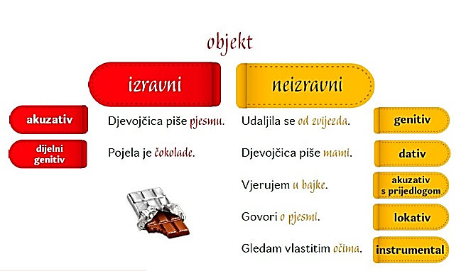

Slide 12
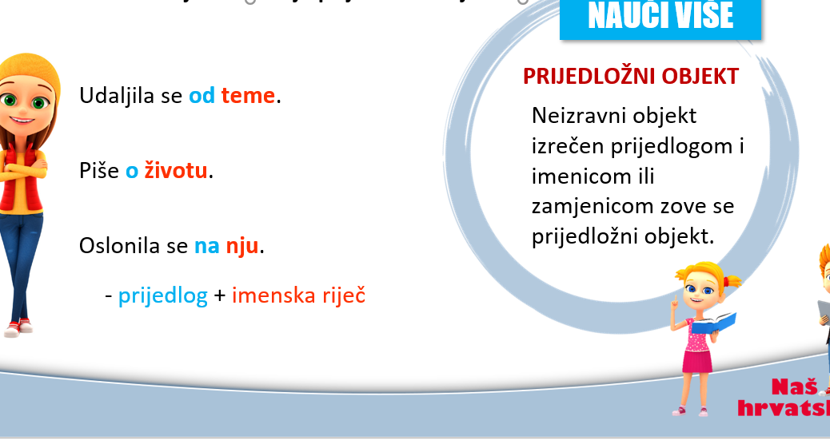

Slide 13
REČENICE BEZ OBJEKTA
One kojima je predikat glagol STANJA ili KRETANJA.
Glagoli stanja nemaju vršitelja ni predmet radnje (ležati, stajati, sjediti, mirovati…).
Glagoli kretanja- aktivnost im se svodi na vršitelja radnje, za koje nije potreban predmet radnje (ići, koračati, putovati, lutati…)

Slide 14
U rečenici može biti nekoliko objekata
Ljude je teško osloboditi straha.
Iznajmila je sobu dvjema studenticama.
Učio nas je lijepo pisanje.
Uhvatili su ih u krađi.
Poslužili su nas paškim sirom.
Zaprijetili su im otkazom.
Smetali su nam u poslu.

Slide 15
Odredi gramatičko ustrojstvo rečenica
Čuvaj se zla.
Nije me vidio.
Oslobodite se nepotrebnih stvari.
Vesele se čestitkama.
Odustao je od kandidature.
Ne razumijem se u ozbiljnu glazbu.
Teško se osloboditi straha.
Nisu htjeli surađivati s nama.

